Slide 1
Green Key Hollandi õppereis

Slide 2
Green Key põhimõtted
Tunnustada turismiettevõtteid, kes on saavutanud kooskõla kvaliteedi, mugavuse ja keskkonnasõbraliku tegutsemise vahel:
Veenõuded
Puhastusnõuded
Jäätmenõuded
Energianõuded
Toidunõuded
Õuehooldus
Ostud
Nõuete täitmine aitab vähendada ettevõtte külastajate poolt keskkonnale tekitatud jalajälge.
Toimub järjepidav töötajate koolitamine jätkusuutliku tegutsemise suunas.
Külastajaid teavitatakse ja haritakse keskkonnaalase teadlikkuse osas.

Slide 3
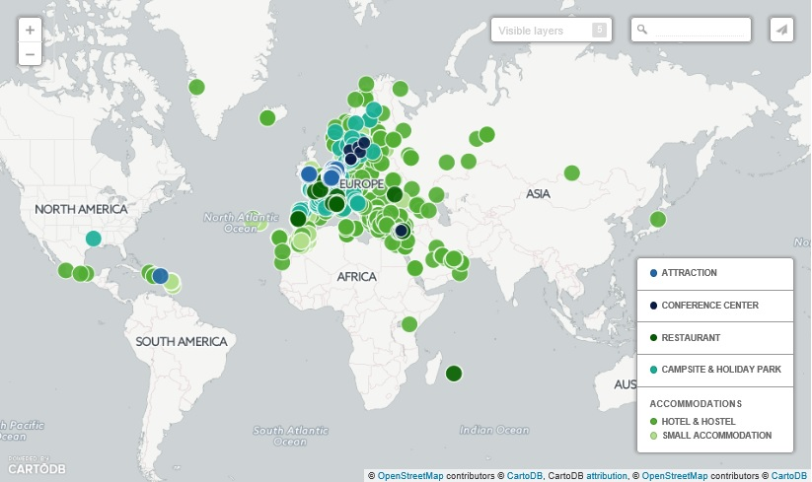
2600 organisatsiooni 56 riigis

Slide 4
Kategooriad

Slide 5
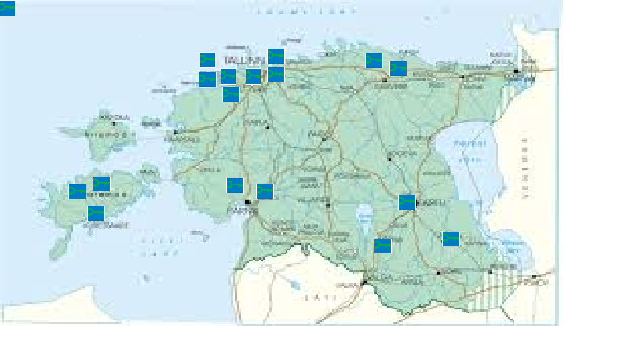
Green Key Eestis
Sokos Hotell Viru
Radisson Blu Hotel Olümpia, Tallinn
Park Inn by Radisson Central Tallinn Hotel
Ammende Villa
Koidulapark Hotell
Pesa hotell
Pühajärve SPA ja Puhkekeskus
Radisson Blu Sky Hotel, Tallinn
Tähetorni Hotell
Nordic Hotel Forum
Vihula Manor Country Club & Spa
Sadagi mõisa hotell Kreutzwald Hotell Tallinn
Lehtla puhkemaja
Päikese Puhkemaja
Mailase puhkemaja
Kärbi puhkemaja
Economy Hotell
Domus Dorpatensis
Tervise Paradiis spaa-hotell ja veekeskus
Park Inn by Radisson Meriton Conference & Spa Hotel Tallinn

Slide 6
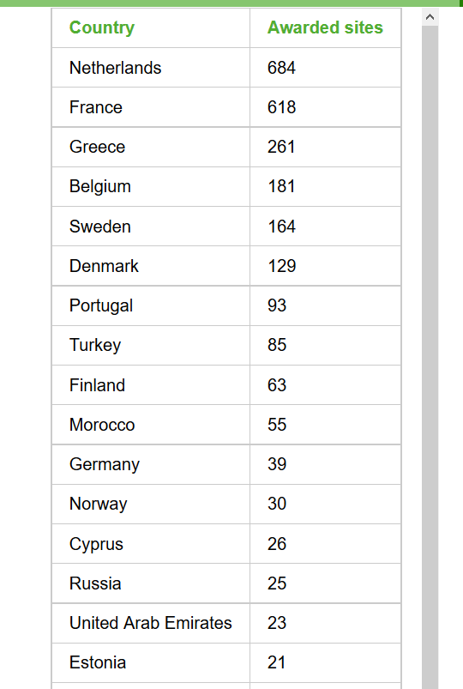
Eesti võrdluses teistega

Slide 7
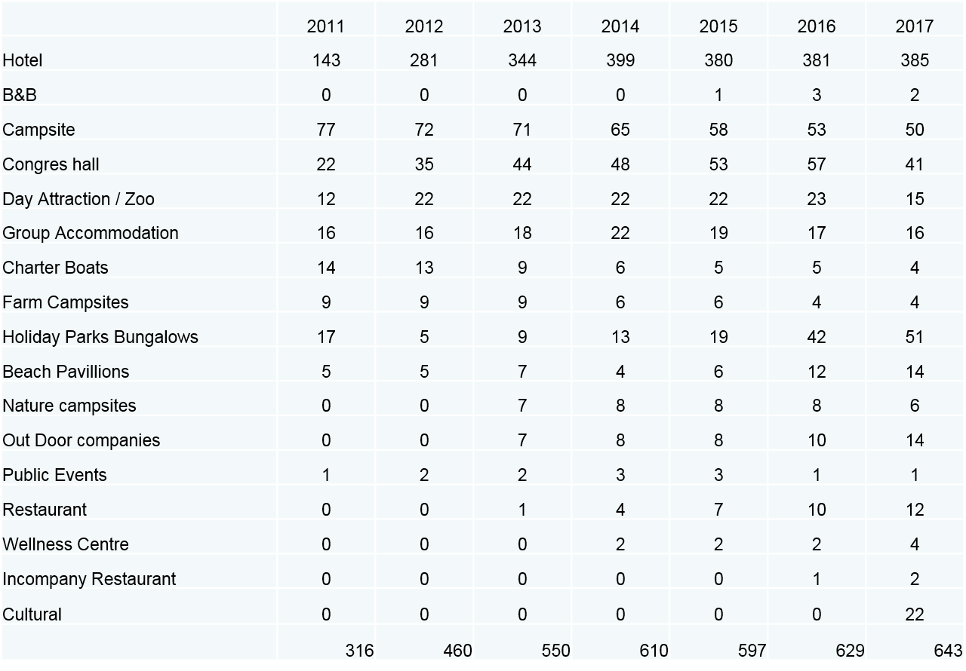
Green Key Hollandis

